Slide 1
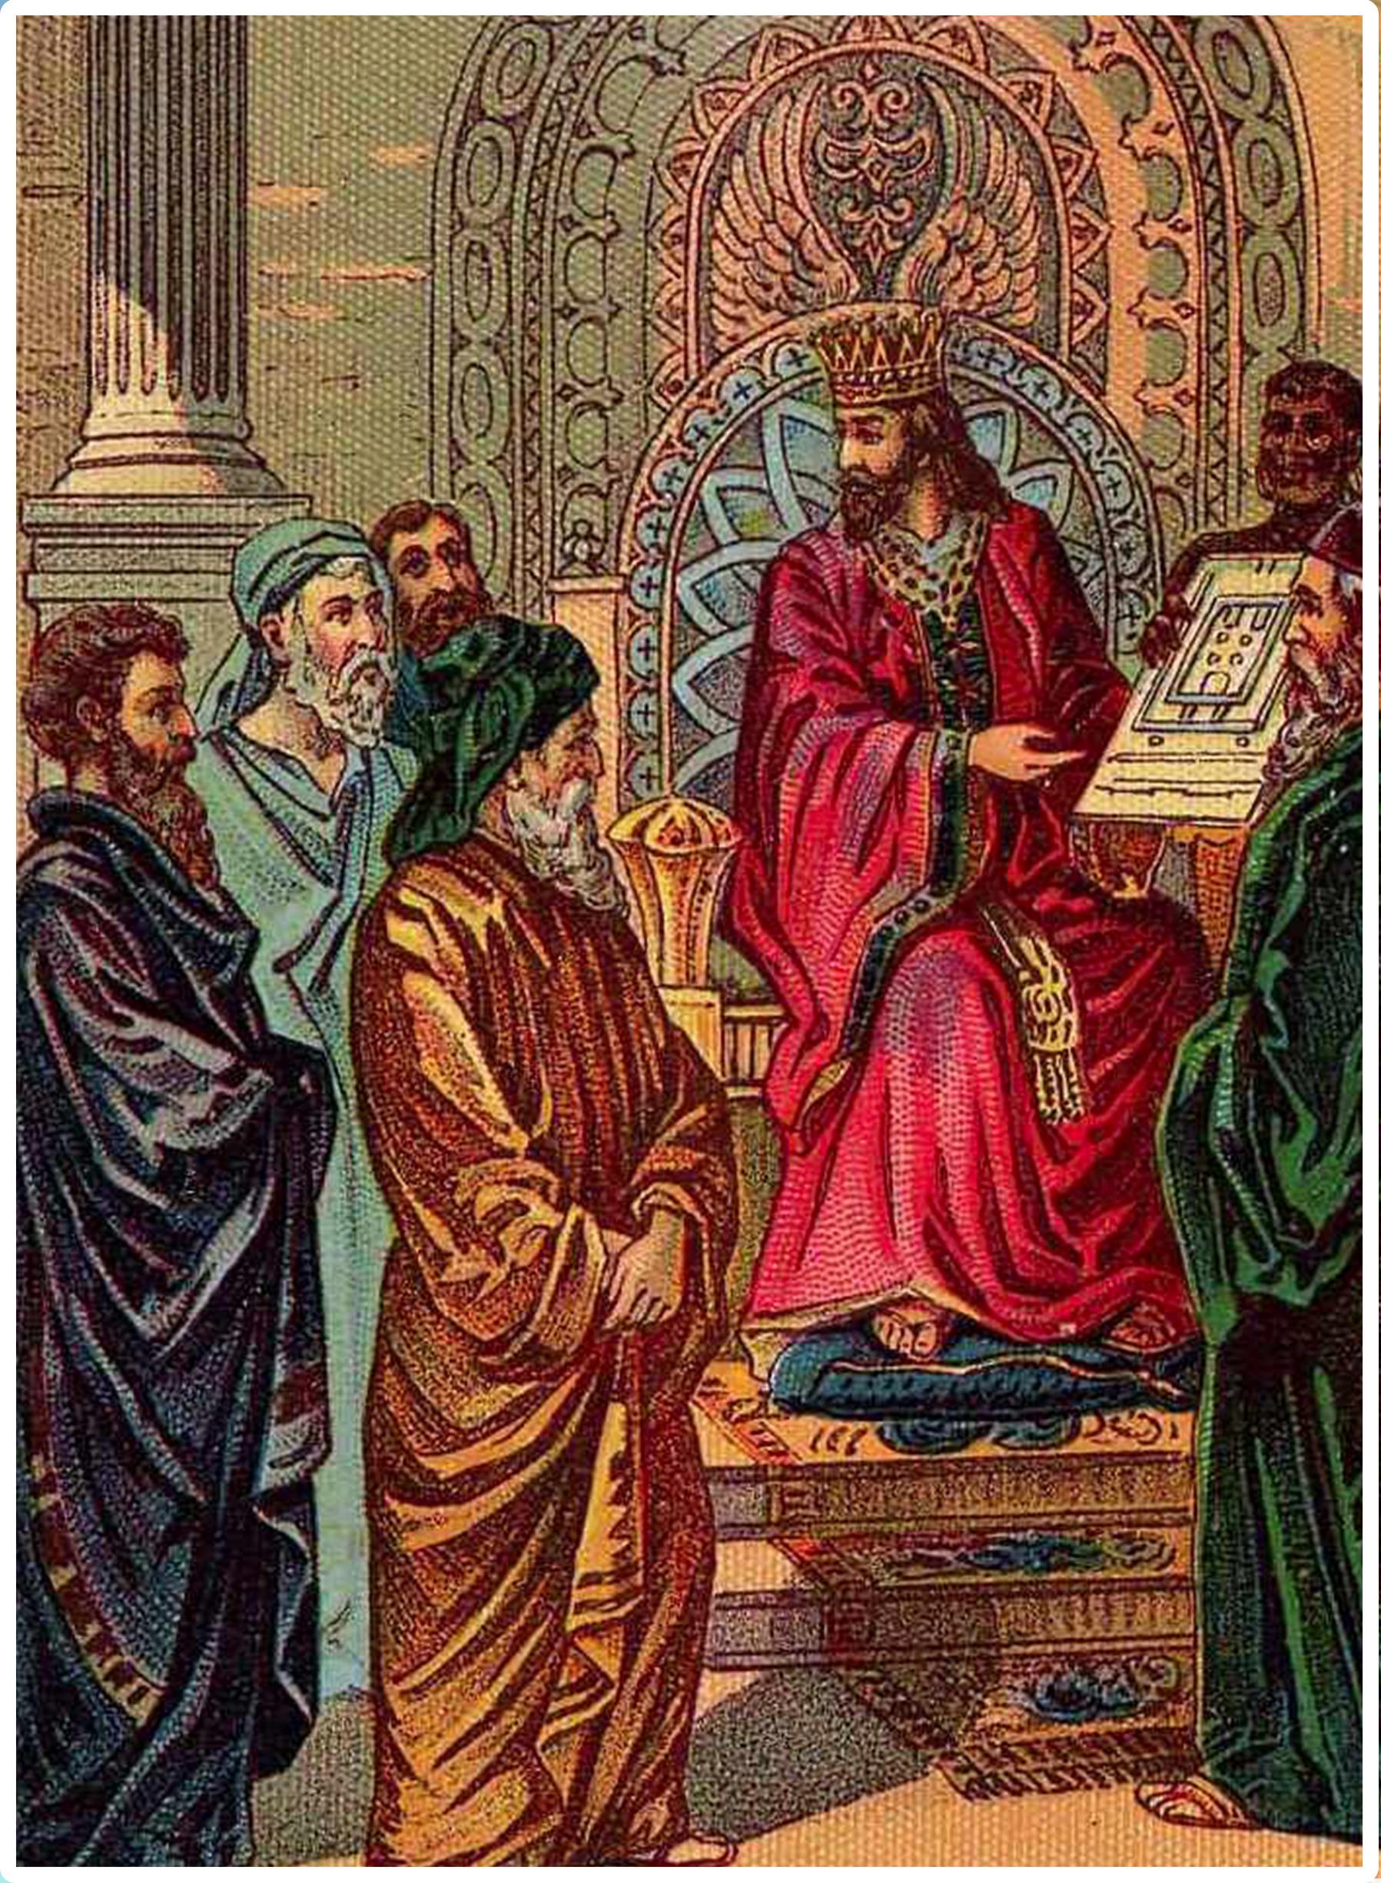

希西家
尼布甲尼撒
考古的发现
考古发现证实圣经
记载的以色列历史
第24课
Notes:
圣经记载的以色列民族的历史都是真实的，这在考古发现中都得到证实。上一节课，我们从耶利哥古城的考古挖掘证实了圣经的历史记载，这节课我们来看看其他文物对圣经历史的印证。

Slide 2
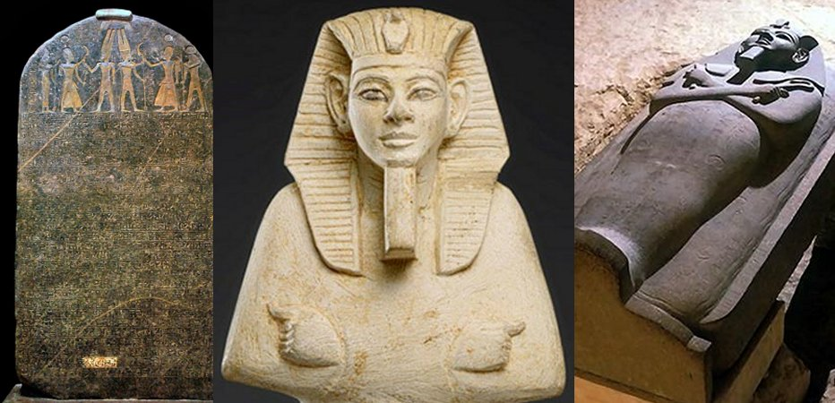
攻陷
耶利哥城
公元前
1400年
左右
法老
梅奈布塔
公元前
1220年
左右
亚伯拉罕
公元前
2000年
左右
出埃及
公元前
1440年
左右
大卫
公元前
1000年
左右
耶稣基督
公元
元年
Notes:
法老碑铭提及以色列人曾经生活在巴勒斯坦地区
不仅是耶利哥的考古发现，而且在遥远的古埃及的法老碑铭和其它一些碑文也证明圣经确实是真实的历史记载。

Slide 3
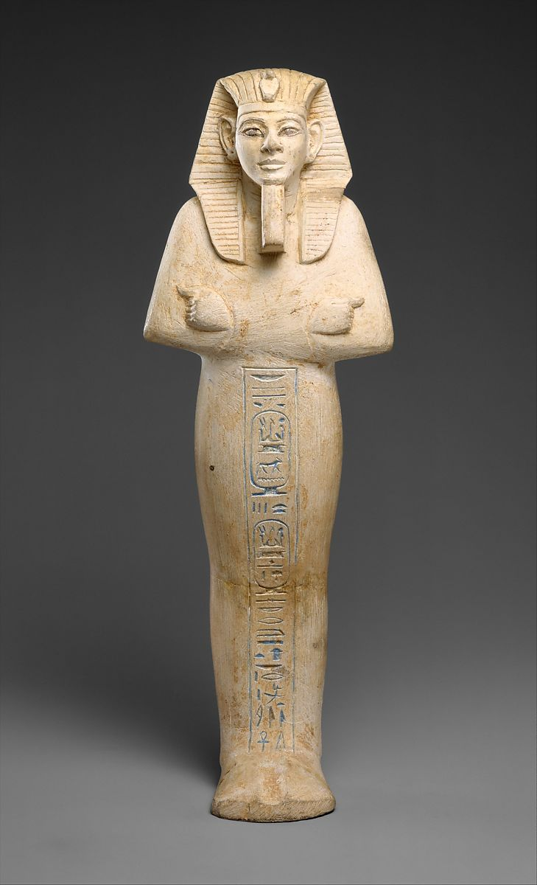
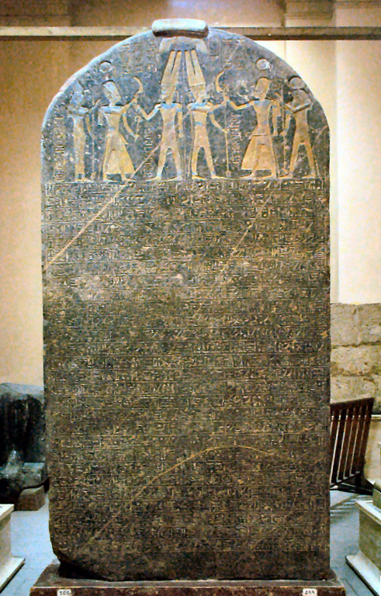
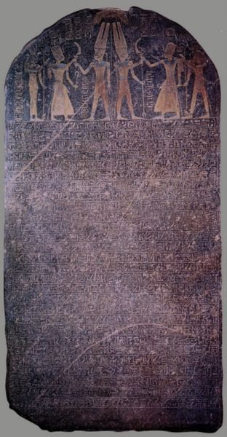
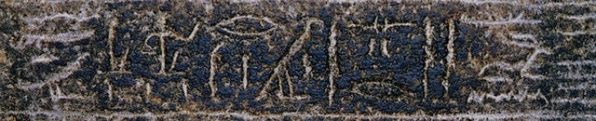
古埃及法老的碑铭
有提及古代以色列人的存在
下图：
铭文中
“以色列”字样
Notes:
除圣经之外，我们所能找到证明以色列国家存在的最古老的证据之一就是约公元前 1220 年埃及法老梅奈布塔（Merneptah）碑铭，铭文写的是他登基第五年战胜利比亚人的颂词，同时提及到控制了巴勒斯坦许多地区。
我们知道，埃及距离以色列很远，能够在埃及挖掘出一些考古学的证据，说明在公元前1220年以色列人曾经在巴勒斯坦地居住过一段时间。

Slide 4
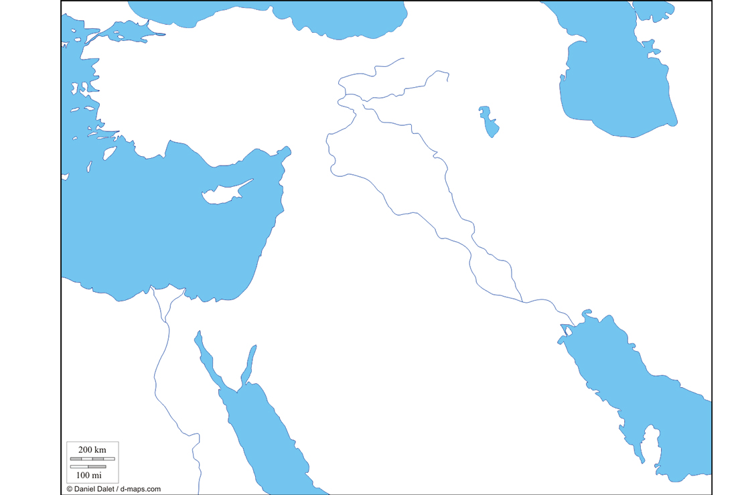
里 海
赫
梯
帝
国
亚述
地 中 海
迦南地
亚实基伦
基色
波
古埃及
斯
湾
红
海
Notes:
在法老所控制地区的清单中部列有迦南、阿什克仑（Ashkelon）、基色以及赫梯人的领土，这都是在巴勒斯坦地区。法老又炫耀说“以色列已经荒废，后继无人”。由此可知，公元前13世纪的法老认为以色列是一个生活在巴勒斯坦地区的独立民族，意味着犹太人已经居住在迦南地已经有一定时间，这也是圣经之外的证明，说明以色列人在公元前13世纪已经生活在巴勒斯坦地区了。

Slide 5
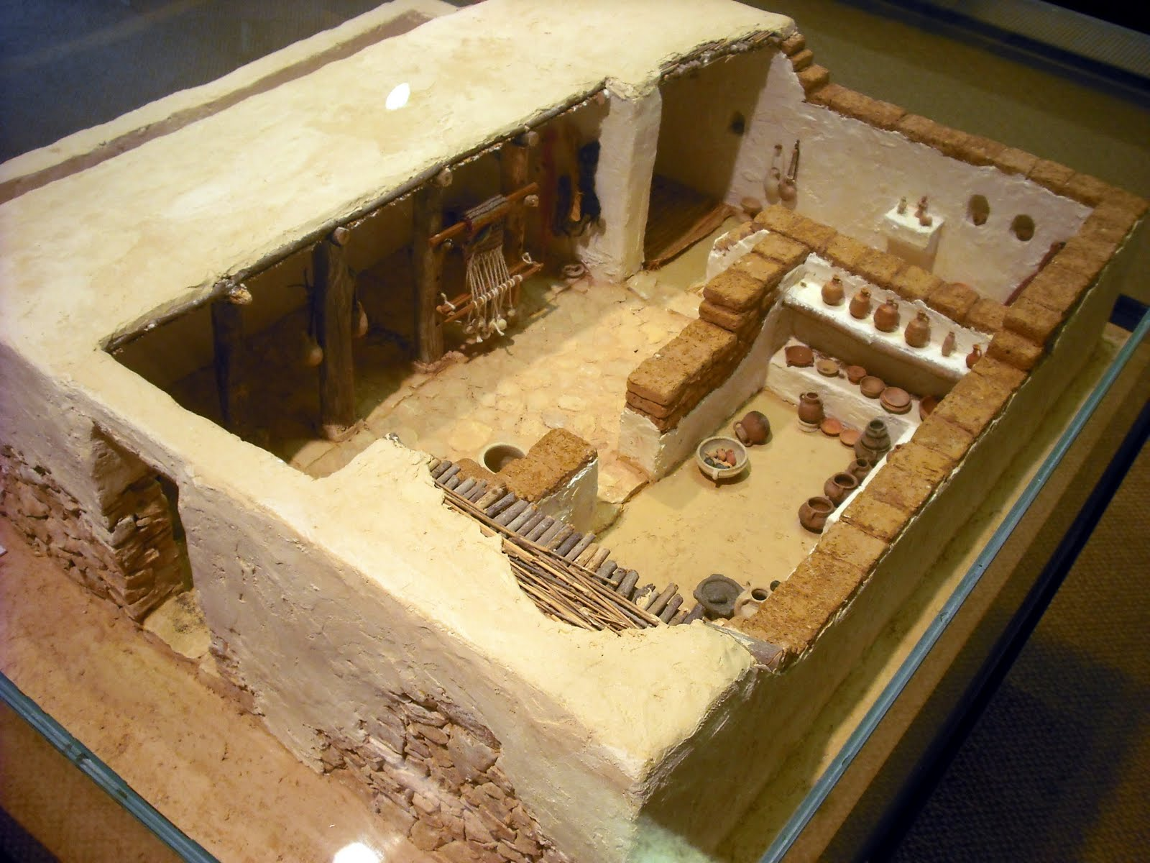
四屋房 复原图
Notes:
2.“四屋房”印证以色列民族的存在
（PPT 5）现在我们离开埃及，往以色列去，又找到一些很有趣的发现。
除了法老碑铭外，在巴勒斯坦地区考古发现的四屋房遗址也是一个有力证据。

Slide 6
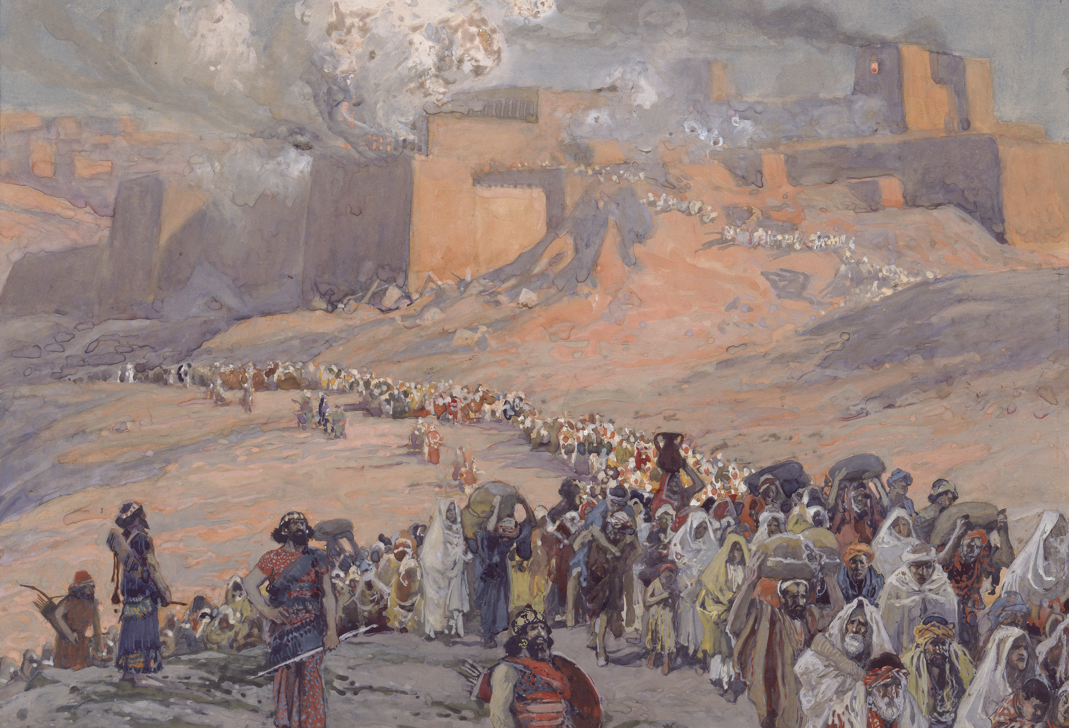
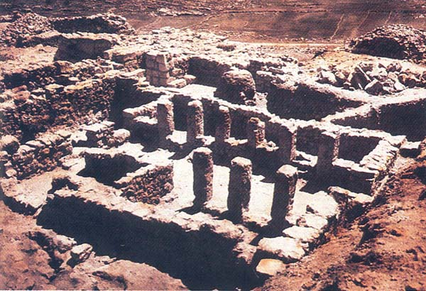
在公元前1200年之前到公元前586年以色列百姓被巴比伦俘虏的这整个时段，考古学在巴勒斯坦的一个典型发现就是被称为以色列风格的‘四屋房’。
Notes:
在公元前 1200 年之前到公元前 586 年以色列百姓被巴比伦俘虏的这整个时段，考古学在巴勒斯坦地区有一个典型发现：被称为以色列风格的“四屋房”。

Slide 7
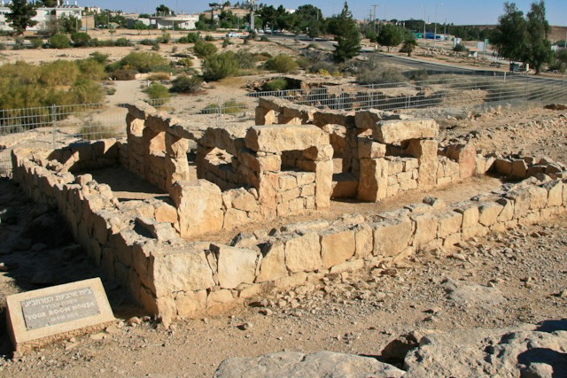
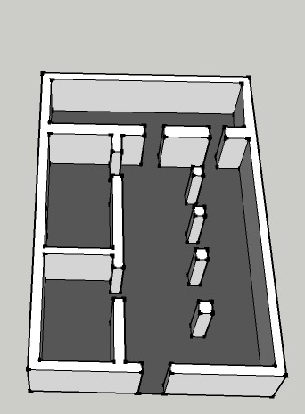
“四房屋”所铺的地板极赋特色，不同于周边城邦的典型地板。这种在以色列极为普遍的独特地板表明：当时住在这里的人们有着单独、统一的文化传统，这正符合圣经的记载。
Notes:
“四屋房”所铺的地板极赋特色，不同于周边城邦的典型地板。这种在以色列极为普遍的独特地板表明：当时住在这里的人们有着单独、统一的文化传统，这正符合圣经的记载。在公元前1400年左右，以色列人进入迦南地，建立自己的国家。

Slide 8
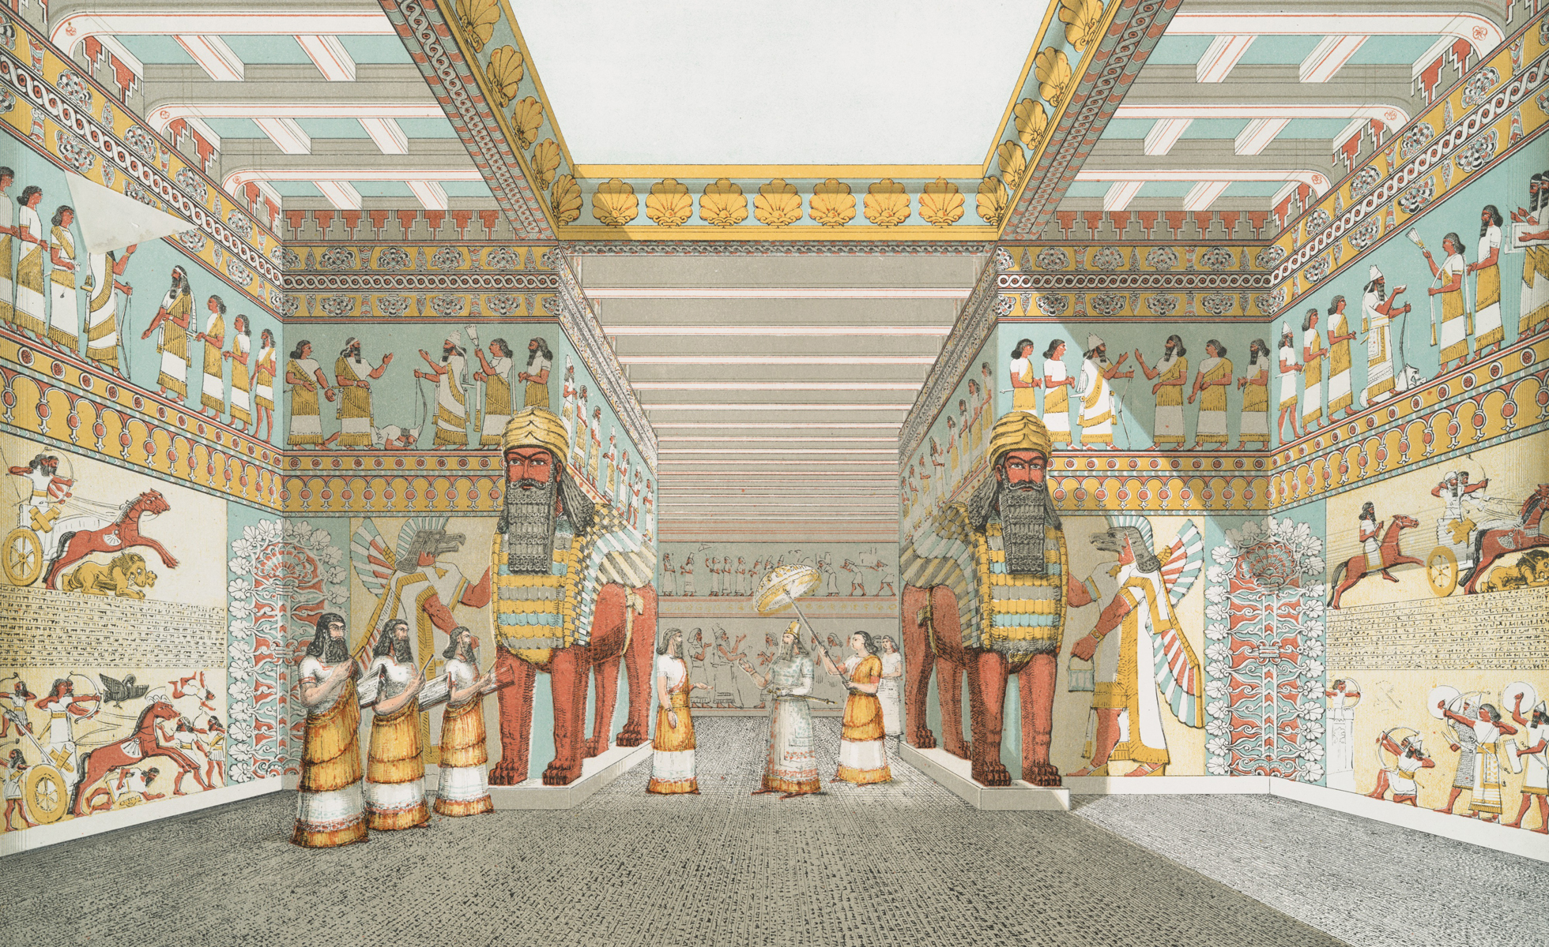
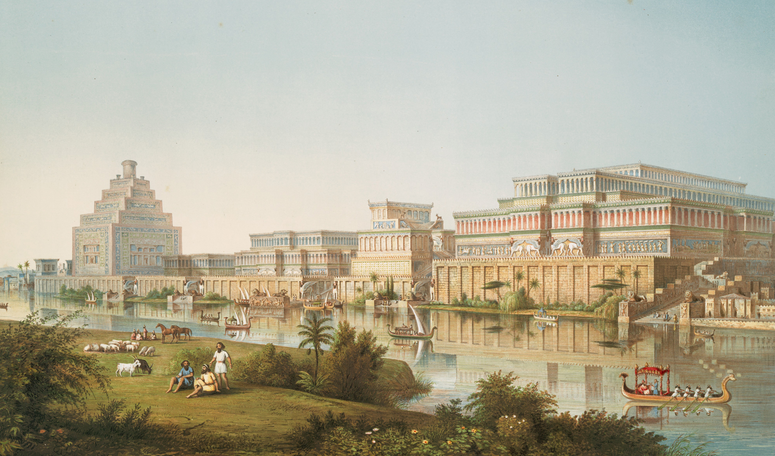
亚述典型城邦 复原图
亚述典型城邦：搜艺术家复原图——
assyria old city
Notes:
3. 亚述的浮雕记载亚述入侵以色列的历史
（PPT 8）除了巴勒斯坦地考古发现的四屋房，位于北面的亚述帝国也有关于以色列人的记载。我们在古亚述人的城里挖掘出很多有关以色列人的文物，包括碑铭和浮雕。

Slide 9
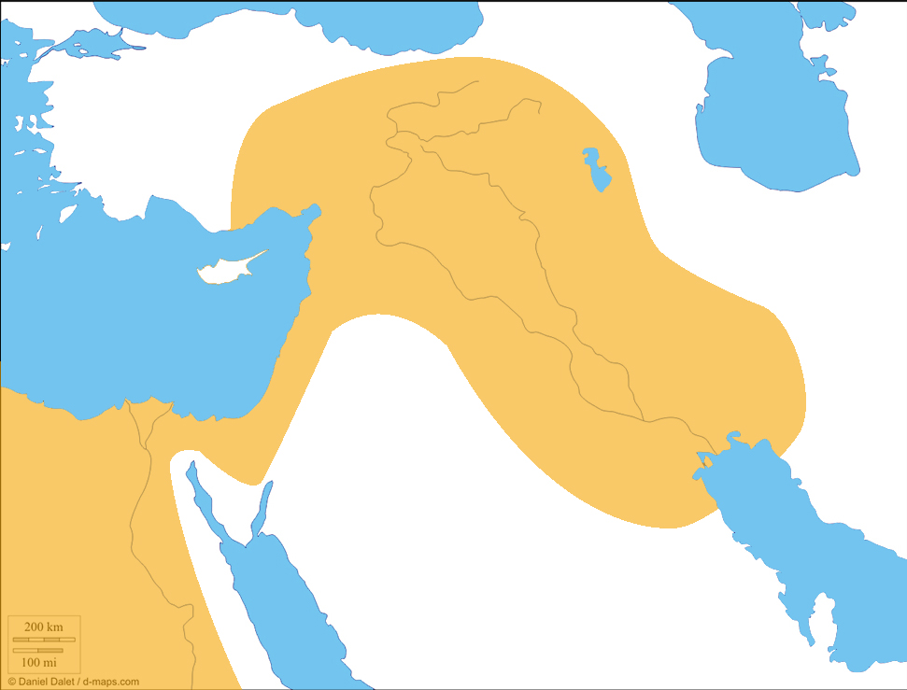
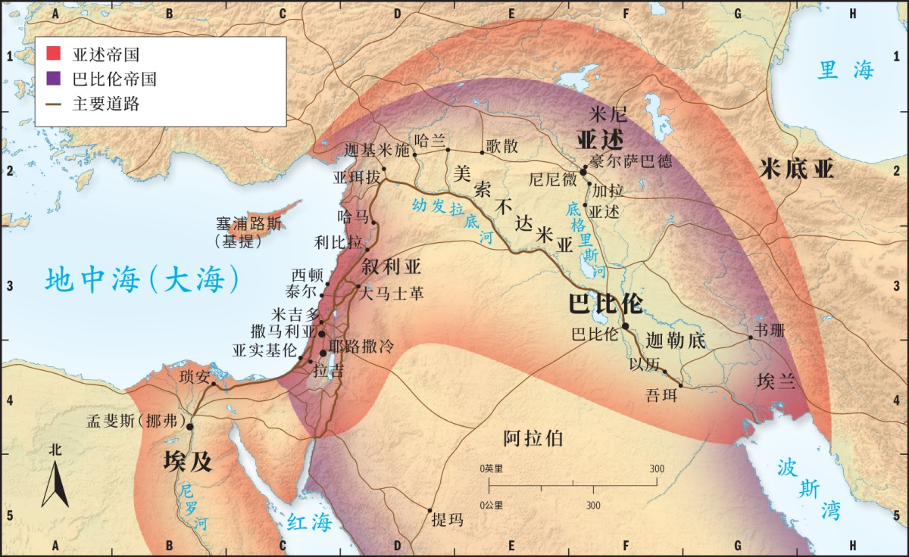
里 海
亚述
地 中 海
巴
比
伦
以色列
埃及
波
红
海
斯
红
海
湾
亚述
向南扩张
公元前
883年
左右
亚伯拉罕
公元前
2000年
左右
大卫
公元前
1000年
左右
耶稣基督
公元
元年
Notes:
北面的亚述帝国也在公元前883 年前后复兴，扩张领土。亚述人在之后的两个世纪持续向南扩张，（P击）到了公元前650 年几乎控制了整个“弯月形肥沃地带”，就是从巴比伦一直到埃及地。

Slide 10
公元前858-669
亚述文献中记录的犹太国王
亚述王 | 统治年代 | 提及的犹太王 | 统治年代
撒缦以色三世 | 858-24 | (暗利)“暗利之子” | 885-74
 |  | 亚哈 | 874-53
 |  | 耶户 | 841-14
提革拉毗列色三世 | 745-27 | 米拿现 | 752-42
 |  | 比辖 | 740-32
 |  | 何细亚 | 732-23
 |  | (亚哈)“约哈斯” | 732-15
撒珥根二世 | 721-705 | (暗利)“暗利家” | 885-74
西拿基立 | 705-681 | 希西家 | 715-686
以撒哈顿 | 681-69 | 玛拿西 | 686-42
表格要改
END
Notes:
在亚述人的文献中保存了很多记录，其中有圣经中提到的北国以色列和南国犹大国王的名字。在亚述人的文献中，不但记录了亚述王的名字，例如撒缦以色三世、撒珥根三世、西拿基立等，还记录了以色列王和犹大王的名字，比如说：暗利、亚哈、耶户等这些在圣经中提到的国王名字。

Slide 11
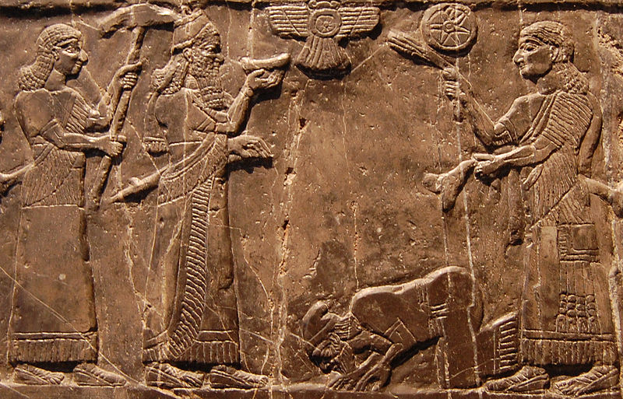
以色列北国的国王耶户 (公元前841-14)
跪伏在亚述王撒缦以色三世面前
亚述王：
撒缦以色三世
END
以色列王：耶户
Notes:
比如我们看一看这幅浮雕，上面雕刻的是以色列王耶户（中）跪伏表示对亚述王撒缦以色三世的屈服。这幅浮雕也证明了以色列王曾降服于亚述王。这些都强有力地证明以色列民族在那个时代就已经是真实存在的。

Slide 12
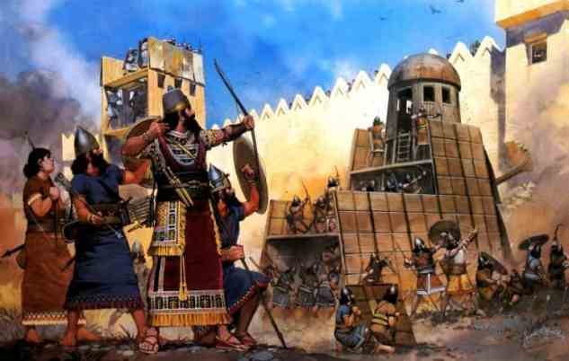
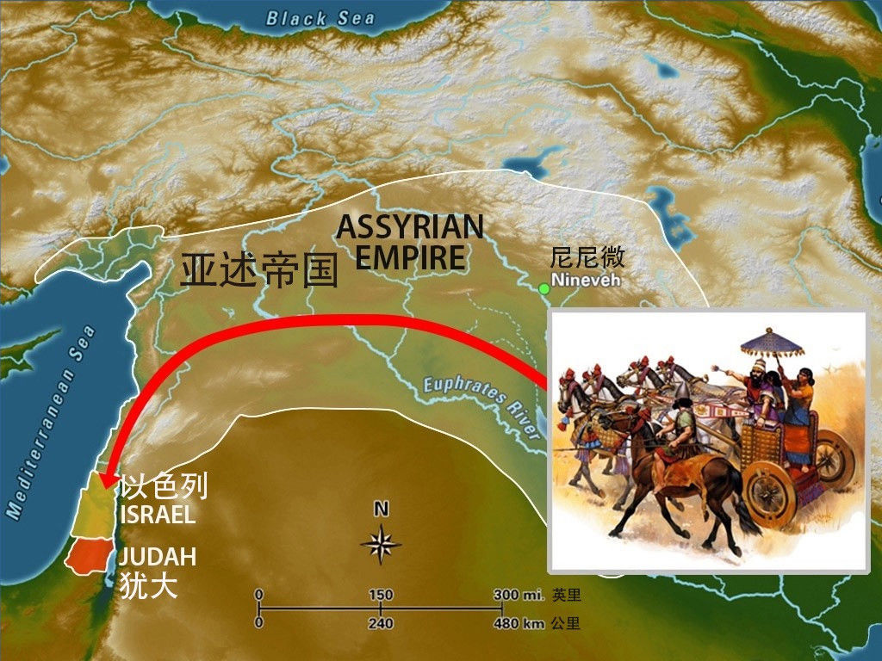
亚述人入侵以色列
Notes:
除了这幅浮雕，还有在亚述出土的其它文物也记载了亚述入侵以色列的历史。这些完全在圣经之外的历史记载，证明圣经中历史文献是准确和真实的。
亚述在以色列的北面。亚述曾入侵犹大南方王国，并进攻耶路撒冷

Slide 13
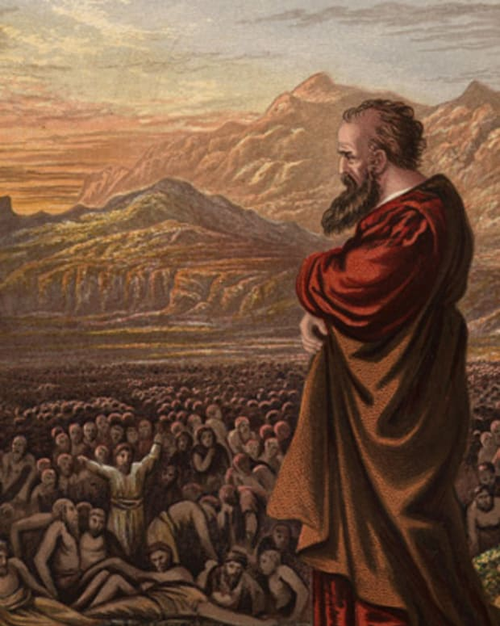


以赛亚书8:7 因此，主必使大河翻腾的水猛然冲来，就是亚述王和他所有的威势，必漫过一切的水道，涨过两岸；8 必冲入犹大，涨溢泛滥，直到颈项……
Notes:
在公元前732年，南方犹大王国与亚述还是盟友的时候，以赛亚就预言了亚述对犹大南方王国的入侵。
以赛亚书8:7 因此，主必使大河翻腾的水猛然冲来，就是亚述王和他所有的威势，必漫过一切的水道，涨过两岸；8 必冲入犹大，涨溢泛滥，直到颈项……

Slide 14
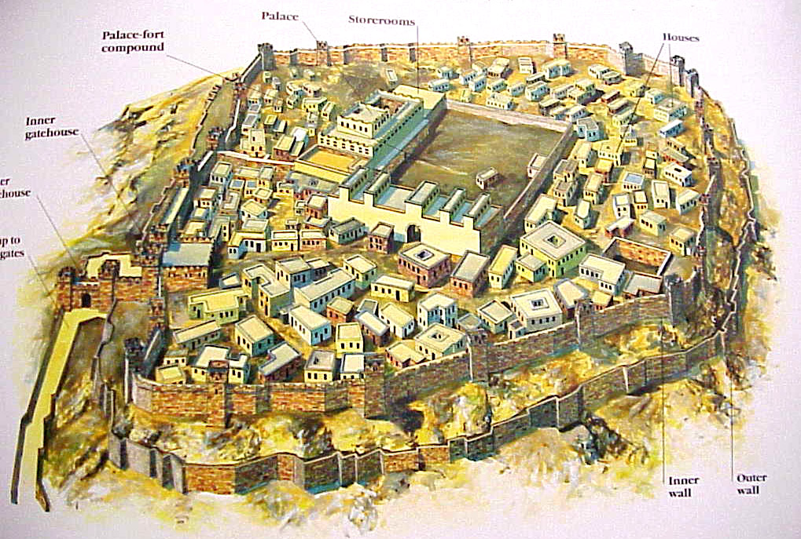
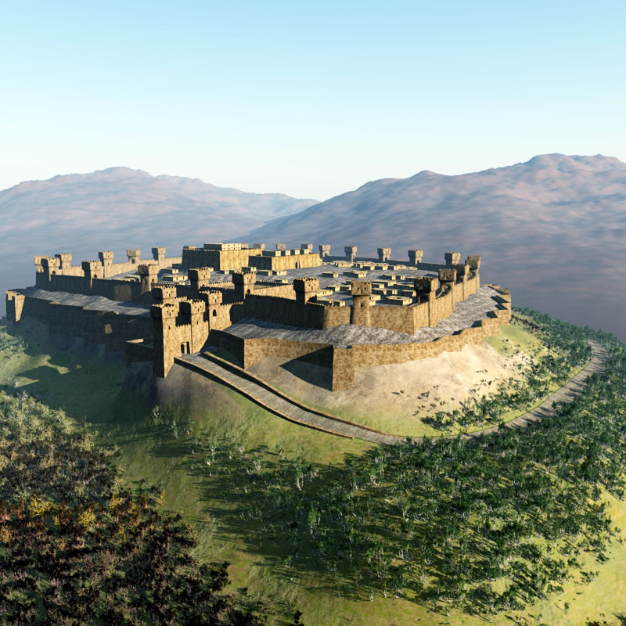
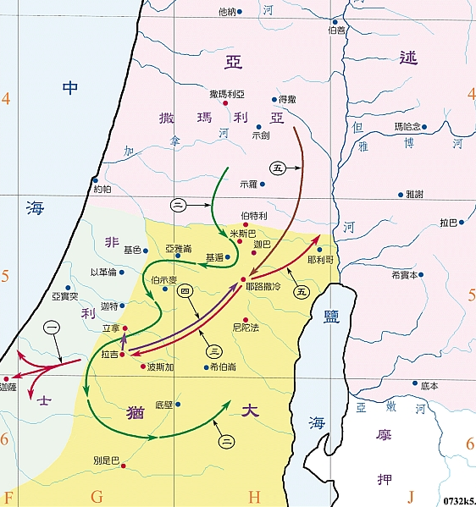
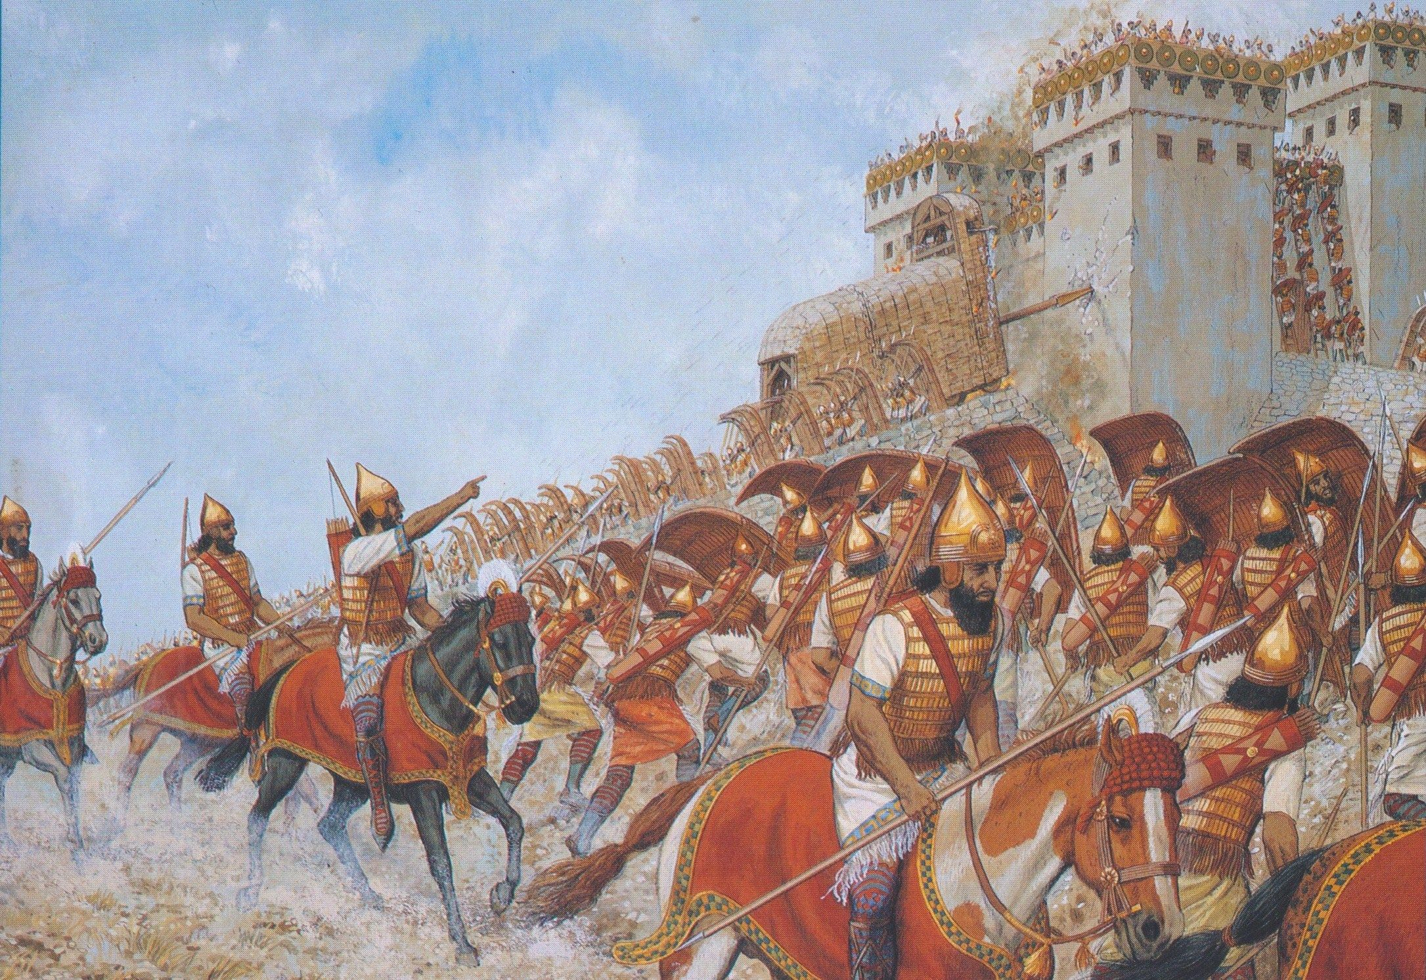
拉吉城 复原图
换一张干净的地图
耶路撒冷
拉吉
Notes:
这件入侵的事情早已经被以赛亚在30多年前预言，但是当时的犹太人不理会。亚述就对犹大王国发起了进攻。他们包围并征服了几十个犹大境内的城市。其中，防御重重的拉吉城是支撑到最后的城市之一。以赛亚书有这样的记载：

Slide 15
以赛亚书36:1 希西家王十四年【公元前701年】，亚述王西拿基立上来攻击犹大的一切坚固城，将城攻取。
2 亚述王从拉吉差遣拉伯沙基率领大军往耶路撒冷，到希西家王那里去……
历代志下32:9 此后，亚述王西拿基立和他的全军攻打拉吉，就差遣臣仆到耶路撒冷见犹大王希西家和一切在耶路撒冷的犹大人……
Notes:
以赛亚书36:1 希西家王十四年【公元前701年】，亚述王西拿基立上来攻击犹大所有的坚固城，并且把城攻取。2亚述王从拉吉差派拉伯沙基，带领大军往耶路撒冷，到希西家王那里去。……
另外，历代志下也有这样的记载：
历代志下32：9此后，亚述王西拿基立和他的全军攻打拉吉，就差遣臣仆到耶路撒冷见犹大王希西家和一切在耶路撒冷的犹大人…
这些经文记载了亚述人攻取拉吉城并且围困耶路撒冷，亚述历史记载也证明了这些事情。

Slide 16
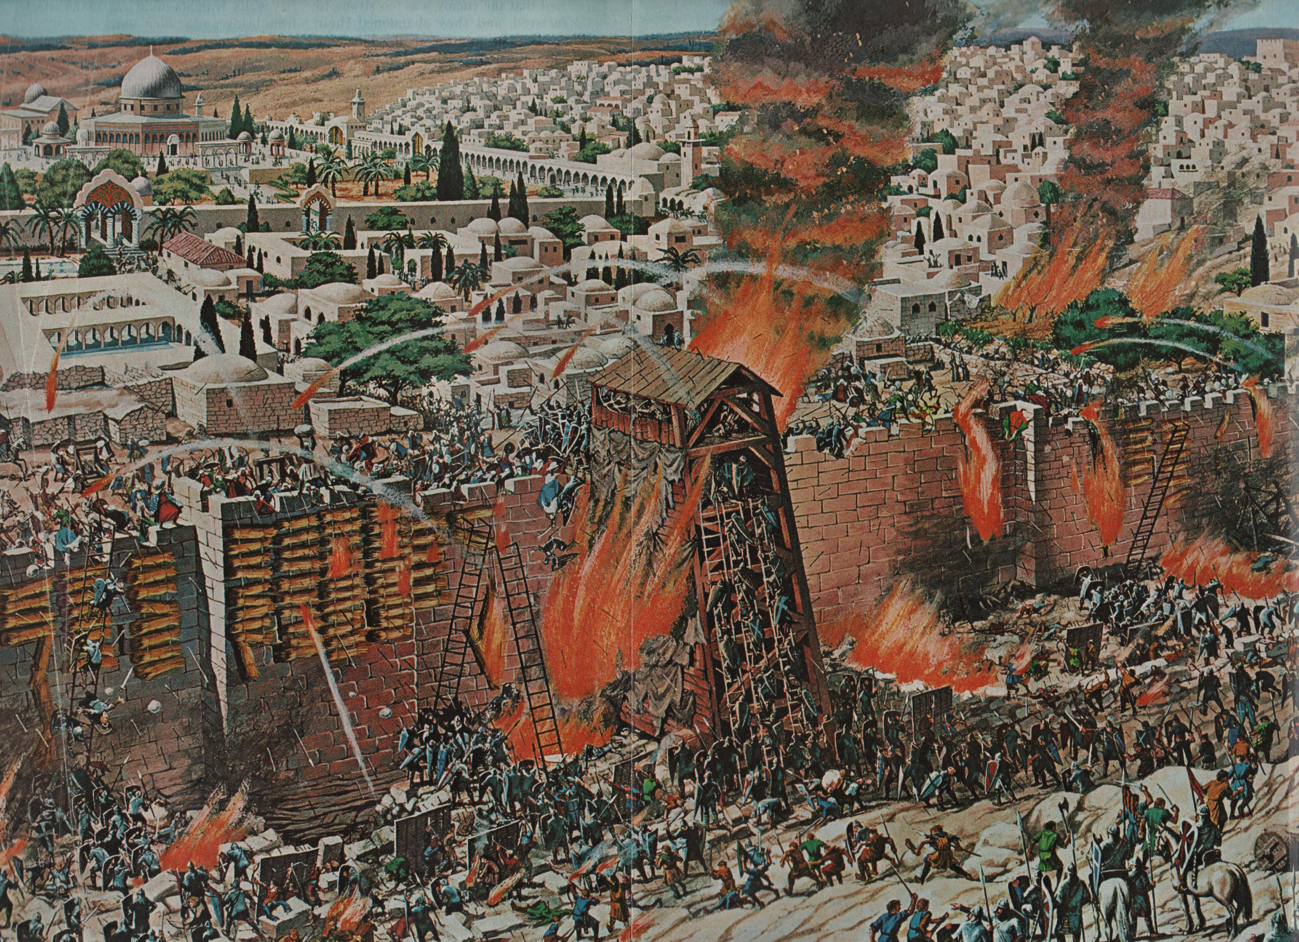
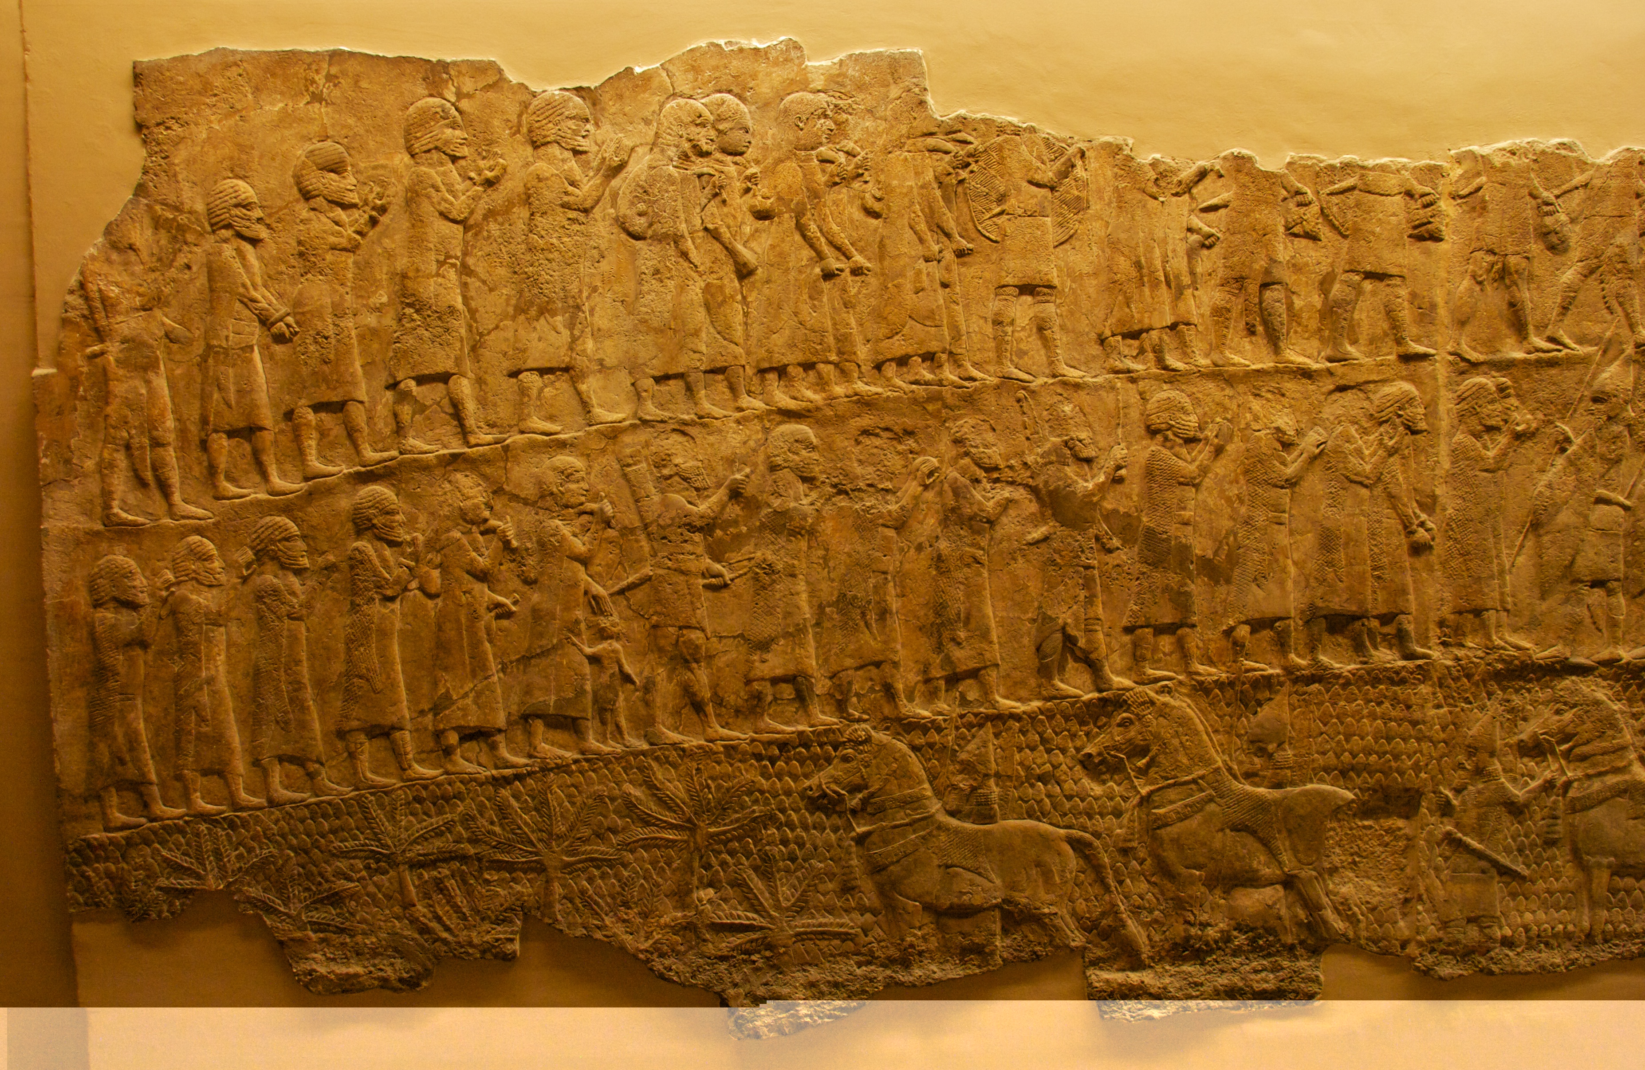
Notes:
尽管拉吉拥有坚不可摧的防御体系和斗志昂扬的城民，但最终还是被西拿基利占领。犹太人的抵抗战极其激烈。考古学家在城外发现了亚述人攻城修建的斜坡，在城内发现了拉吉城民为了抵抗亚述入侵而修建的斜坡。

Slide 17
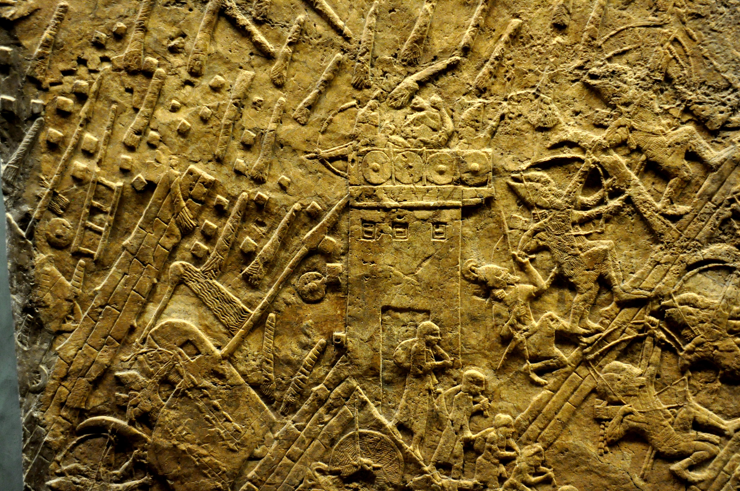
拉吉围困的亚述浮雕
Describe about 3 items on the 浮雕（must add description to the 讲稿）
搜：攻城 shiege ramp器具 lachish拉吉城
Notes:
西拿基立对这次艰难的胜利感到无比自豪，并在自己宫殿的墙上制作了一幅巨大的浮雕，来描绘这次战役的胜利。

Slide 18
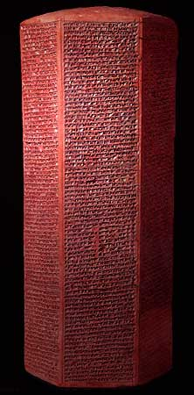
公元690年左右的西拿基立石碑
在亚述王朝的首都尼尼微，发现了一块纪念碑，上面记载着亚述王西拿基立间接承认他没有征服耶路撒冷，并最终不得不撤退。
(英文翻译出自证主圣经手册的1157-58页)
Notes:
除了浮雕之外，亚述王也把这件事记录在他的碑铭上。在亚述王朝的首都尼尼微，发现了一块纪念碑，上面记载着亚述王西拿基立间接承认他没有征服耶路撒冷，并最终不得不撤退。

Slide 19
公元690年左右的西拿基立石碑
“至于希西家这个不愿服从我的犹太人。我通过用泥土修筑斜坡、动用攻城槌、攻击步兵、挖沟、攻破城墙、（铸斧），最后一一围困并攻取他四十六座坚固的城邑和周边无数的小城。我从他们当中俘虏的男女老少有二十万零一百五十个，马、骡、驴、牛、羊、骆驼不计其数，这都是我的战利品。而他【希西家】就像一只笼中之鸟，被我关押在耶路撒冷他的皇城里。我所建的防御土墙助我抵抗他，所有从城里出来的人，我都使他折道而返。”
Notes:
碑文写道： “至于希西家这个不愿服从我的犹太人。我通过用泥土修筑斜坡、动用攻城槌、攻击步兵、挖沟、攻破城墙、（铸斧），最后一一围困并攻取他四十六座坚固的城邑和周边无数的小城。我从他们当中俘虏的男女老少有二十万零一百五十个，马、骡、驴、牛、羊、骆驼不计其数，这都是我的战利品。而他【即希西家】就像一只笼中之鸟，被我关押在耶路撒冷他的皇城里。我所建的防御土墙助我抵抗他，所有从城里出来的人，我都使他折道而返。”

Slide 20
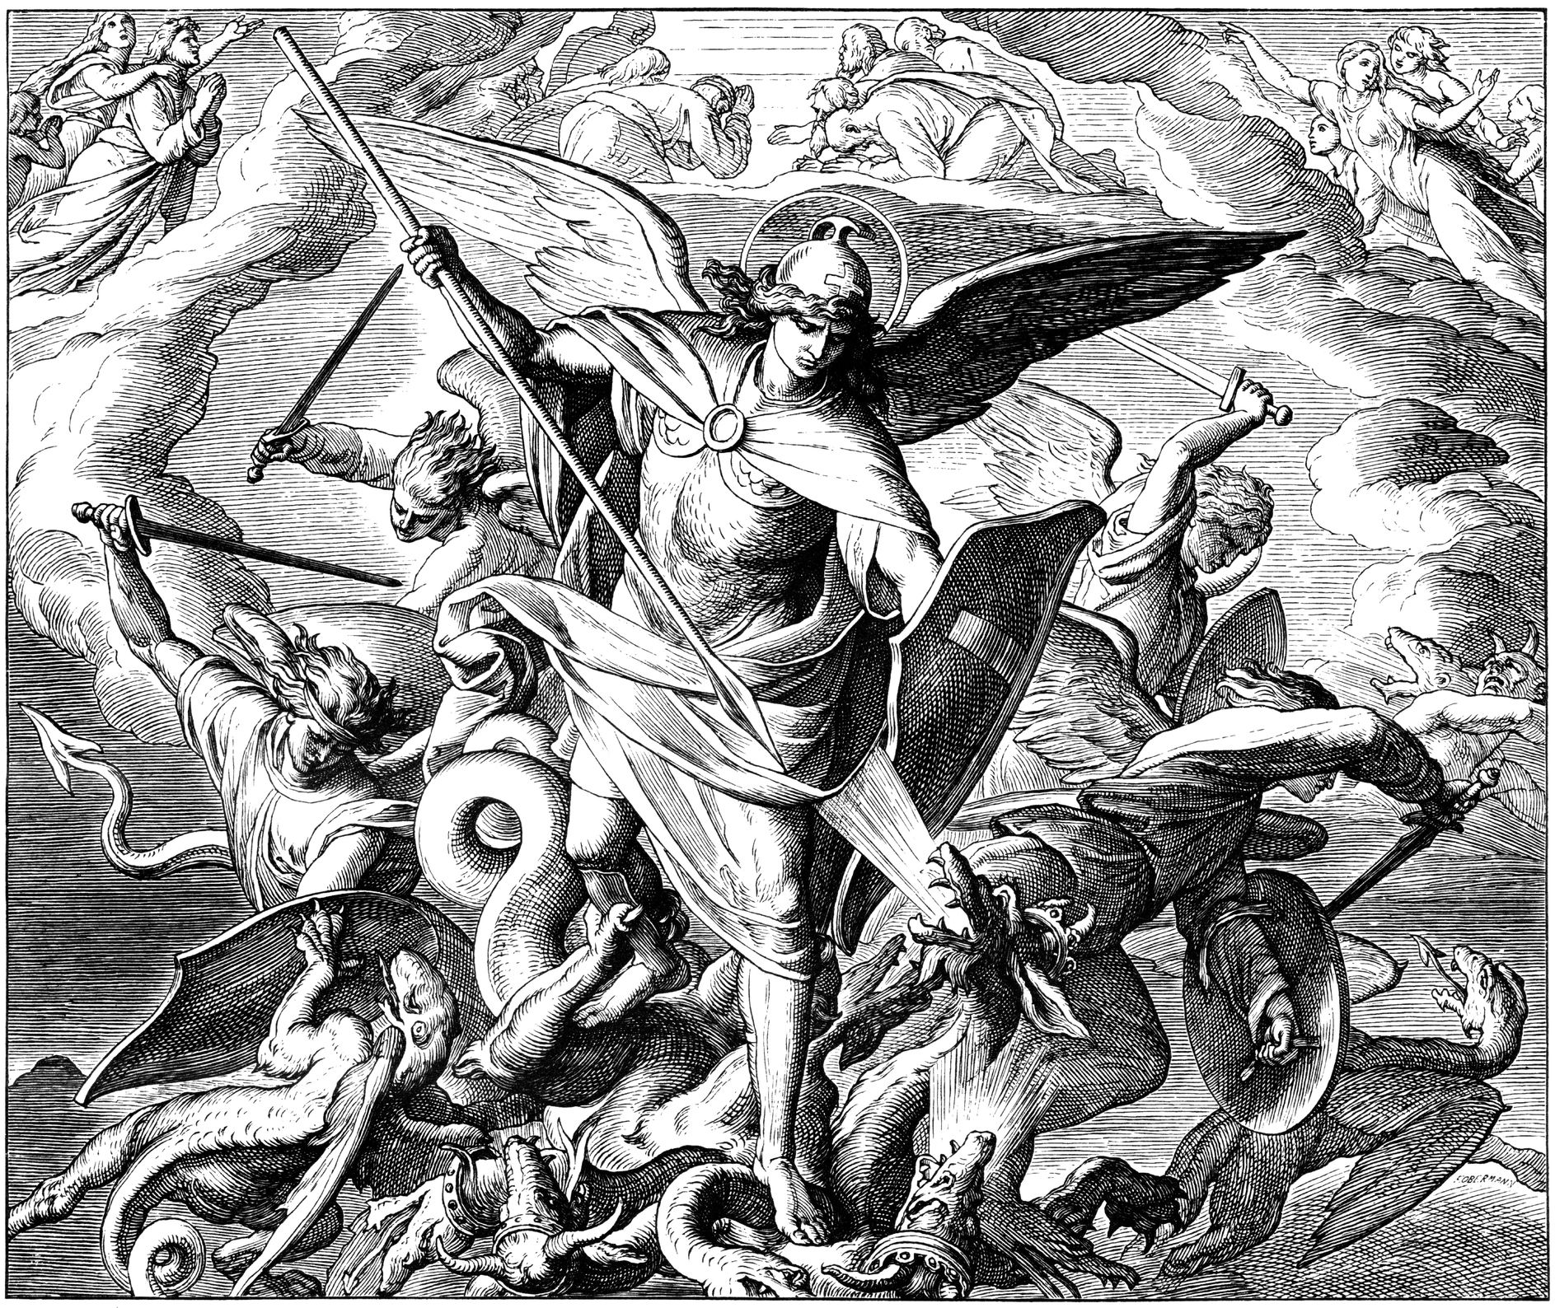
Notes:
同学们记得后来发生了什么事情呢？后来 神的使者击杀了185000个亚述士兵，亚述王西拿基立不得不撤兵，打道回府，但骄傲的亚述王没有在碑铭提到这件事情。
要留意这位自负的亚述王在他的任何记录中从未提及自己占领了耶路撒冷，那是因为他根本没有攻下该城。

Slide 21
Notes:
毫无疑问，提到拉吉的重重防御，远不如用攻占耶路撒冷的胜利记载来装点自己的皇宫；与其提到拉吉的城民，不如刻一幅犹太王希西家向他下跪的浮雕图。但亚述王并没有提到他在耶路撒冷的胜利，因为事实正如圣经所记：亚述军队对耶路撒冷的围攻失败了，西拿基立重归亚述。这正如以赛亚的预言：

Slide 22
以赛亚书37:33 “所以耶和华论亚述王如此说：他必不得来到这城，也不在这里射箭，不得拿盾牌到城前，也不筑垒攻城。34 他从哪条路来，必从那条路回去，必不得来到这城。这是耶和华说的。35 因我为自己的缘故，又为我仆人大卫的缘故，必保护拯救这城。”36 耶和华的使者出去，在亚述营中杀了十八万五千人。清早有人起来一看，都是死尸了。37 亚述王西拿基立就拔营回去，住在尼尼微。
Notes:
以赛亚书37:33 所以耶和华论亚述王如此说：“他必不得来到这城，也不在这里射箭，不得拿盾牌到城前，也不筑垒攻城。34 他从哪条路来，必从那条路回去，必不得来到这城。这是耶和华说的。35 因我为自己的缘故，又为我仆人大卫的缘故，必保护拯救这城。”36 耶和华的使者出去，在亚述营中杀了十八万五千人。清早有人起来一看，都是死尸了。37 亚述王西拿基立就拔营回去，住在尼尼微。

Slide 23
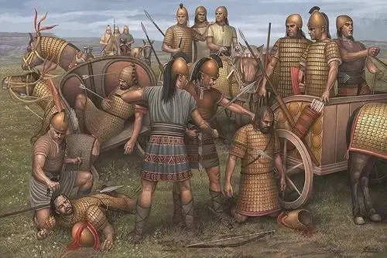
加 图
根据：
按照惯例的文案……
Notes:
按照惯例，像古代中东人一样，亚述人没有留下撤军的记录。西拿基立不仅未提及这一灾难，相反，他尽其所能把撤军事件说成是“把希西家关在耶路撒冷”。但是希西家和南方犹大王国还是享有自由。事实正如一个考古学家所说：“后继的亚述王没有再度进攻犹大地区的防卫中心”。
不仅在亚述，而且在巴比伦的历史记录里面，也有以色列民族的信息记载。
以色列民族的历史不仅出现在亚述的文物中，在巴比伦的历史记录中，也能看到关于以色列民族的信息。

Slide 24
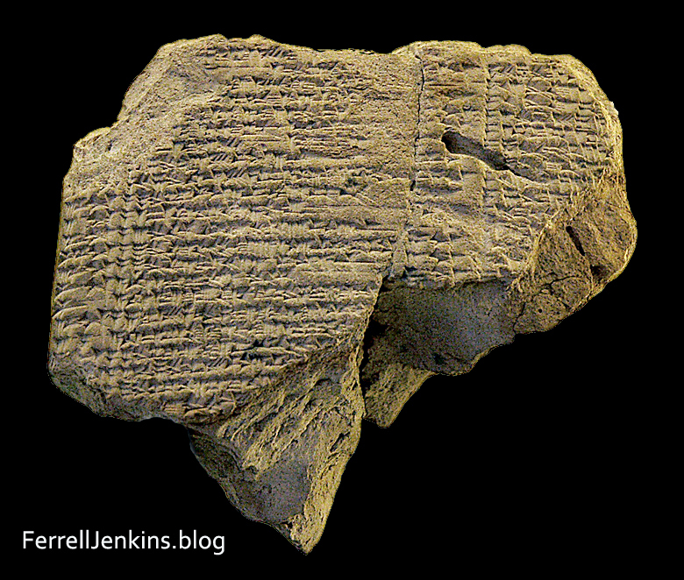
分发给约雅斤王和他家属的口粮的泥版
记载分发给约雅斤王
和他家属的口粮的泥版
Notes:
4. 古巴比伦的泥版记录分给约雅斤王的口粮
反映古巴比伦历史的泥版记载给约雅斤及其家属分发口粮

Slide 25
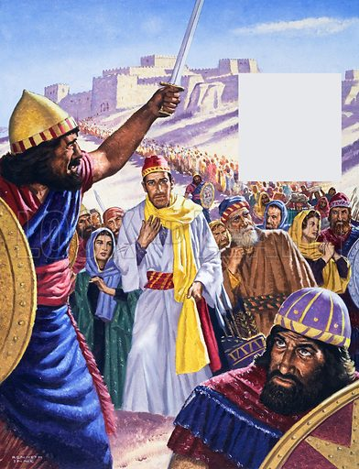
约雅斤
被流放到
巴比伦
Notes:
据圣经的记载，公元前597 年，巴比伦入侵并把约雅斤王流放巴比伦。上帝允许这事发生，是因为上帝要管教性地惩罚犹太人的罪，尤其是他们拜偶像的罪。
上帝早已经借先知耶利米的口清楚告诫犹太人祂要管教他们，如果他们不认罪悔改，降服巴比伦，就会被巴比伦入侵。但犹太人既没有认罪悔改，也不愿意降服。在向巴比伦进贡几年后，犹太人的领袖就带头反抗，这便导致巴比伦公元前597年的第二次入侵。正如耶利米先知的预言，他们将年轻的约雅斤王（也被称为耶哥尼亚和哥尼雅），俘虏至巴比伦。

Slide 26
利米书22:24 我指着我的永生起誓（这是耶和华的宣告），犹大王……哥尼雅【约雅斤、耶哥尼亚】……25……我要把你交在那些寻索你性命和你们惧怕的人手中，就是交在巴比伦王尼布甲尼撒王和迦勒底人手中。26 我要把你和生你的母亲驱赶到异地【巴比伦】去，你们不是生在那里，却要死在那里。27 你们渴望回归本国[犹大]，却不得回去。（新译本）
Notes:
耶利米书22:24 我指着我的永生起誓（这是耶和华的宣告），犹大王……哥尼雅【约雅斤、耶哥尼亚]】……25……我要把你交在那些寻索你性命和你们惧怕的人手中，就是交在巴比伦王尼布甲尼撒王和迦勒底人手中。26 我要把你和生你的母亲驱赶到异地【巴比伦】去，你们不是生在那里，却要死在那里。27 你们渴望回归本国[犹大]，却不得回去。（新译本）

Slide 27
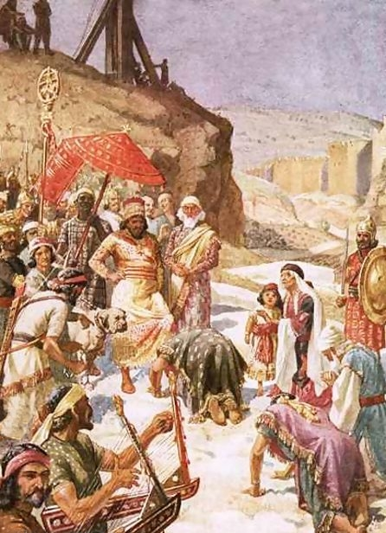
约雅斤
降服于
尼布甲尼撒
Notes:
巴比伦军在公元前597年围攻耶路撒冷时，约雅斤没有进行激烈抗战。他在遭围攻后没多久，就向尼布甲尼撒王投降。也许是因为这个原因，尼布甲尼撒王就宽待他。

Slide 28
公元前561年左右
约雅斤仍是巴比伦的俘虏
但是得到巴比伦国王的厚待
列王记下25:27 犹大王约雅斤被掳后三十七年，巴比伦王以未米罗达元年十二月二十七日，使犹大王约雅斤抬头，提他出监，28 又对他说恩言，使他的位高过与他一同在巴比伦众王的位，29 给他脱了囚服。他终身常在巴比伦王面前吃饭。30 王赐他所需用的食物，日日赐他一份，终身都是这样。
Notes:
尼布甲尼撒去世之后，下一位王更加宽待他。这点在列王记里面也有记载：列王记下25:27犹大王约雅斤被掳后三十七年，巴比伦王以未米罗达元年十二月二十七日，使犹大王约雅斤抬头，提他出监；28又对他说恩言，使他的位高过与他一同在巴比伦众王的位，29给他脱了囚服。他终身常在巴比伦王面前吃饭，30王赐他所需用的食物，日日赐他一分，终身都是这样。
虽然他被软禁在宫中，但约雅斤过着舒适的生活。

Slide 29
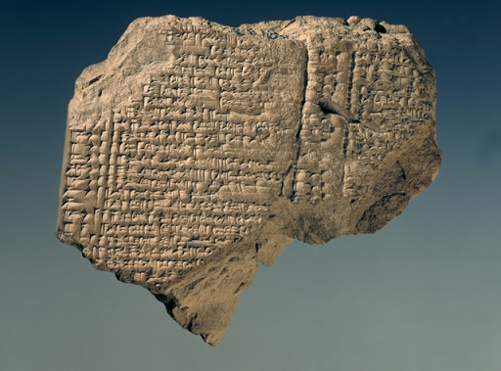
巴比伦出土的公元前594-569年间的泥版上记载了分给约雅斤的口粮。
Notes:
尼布甲尼撒王和他的继承人把许多小国国王作为人质关押在王宫。这些历史事件有什么考古学的证据呢？考古学者在巴比伦的废墟中挖出了几千件古物，其中四块泥版是圣经考古学的一次惊人发现。这些泥版是不同皇室依赖者（包括被虏人士）收到所拨口粮的收据。

Slide 30
记录约雅斤口粮泥的泥版铭文的译文
铭文写道：
“一个半斯拉【单位】的油给三个来自亚发的木匠, 每人半个斯拉 ……十个斯拉给犹大国王的儿子……两个半斯拉通过卡纳阿【巴比伦人名】给犹大国王的五个儿子”
其他铭文记载：
除了以上之外，其它泥版中直接地提到“约雅斤”王的名字。
Notes:
这里列出其中一段泥板上的译文说：“一个半斯拉【单位】的油给三个来自亚发的木匠, 每人半个斯拉 ……十个斯拉给犹大国王的儿子……两个半斯拉通过卡纳阿【巴比伦人名】给犹大国王的五个儿子”。除了这一段关于发放口粮的记录以外，在其他泥板中还直接提到“约雅斤”王的名字。
据鉴定，泥版的年代为公元前594 年到569 年之间。这些泥版的记录精准印证了圣经记录的关于约雅斤王的具体细节，时间、人物和事件都与圣经的记载相一致。由此可见，圣经中就连最细微的历史细节都得到了考古发现的印证。

Slide 31
以色列的被掳和回归
Notes:
以色列的被掳和回归。我们通过历史的记载，知道以色列民族被掳到巴比伦。

Slide 32
公元前537年左右
波斯王居鲁士允许犹太人回归以色列
以斯拉记1:1 波斯王居鲁士元年【公元前538-537年】，耶和华……激动波斯王居鲁士的心，使他下诏通告全国说：2“波斯王居鲁士如此说：‘耶和华天上的神，已将天下万国赐给我，又嘱咐我在犹大的耶路撒冷为他建造殿宇。3 在你们中间凡作他子民的，可以上犹大的耶路撒冷，在耶路撒冷重建耶和华以色列神的殿’……”7 居鲁士王也将耶和华殿的器皿拿出来，这器皿是尼布甲尼撒从耶路撒冷掠来，放在自己神之庙中的。8 波斯王居鲁士……将这器皿拿出来，按数交给犹大的首领设巴萨。
Notes:
波斯征服了巴比伦王。到公元前537年左右,波斯王居鲁士开始新的政策，允许被俘虏的民族回到本土，于是犹太人回归以色列。
以斯拉记1:1 波斯王居鲁士元年【公元前538-537年】，耶和华……激动波斯王居鲁士的心，使他下诏通告全国说：2“波斯王居鲁士如此说：‘耶和华天上的神，已将天下万国赐给我，又嘱咐我在犹大的耶路撒冷为他建造殿宇。3 在你们中间凡作他子民的，可以上犹大的耶路撒冷，在耶路撒冷重建耶和华以色列神的殿’……”7 居鲁士王也将耶和华殿的器皿拿出来，这器皿是尼布甲尼撒从耶路撒冷掠来，放在自己神之庙中的。8 波斯王居鲁士……将这器皿拿出来，按数交给犹大的首领设巴萨。
圣经记载以色列人可以回去本地，重建自己的圣殿。那么在圣经之外，有没有什么考古学方面的证据支持呢？

Slide 33
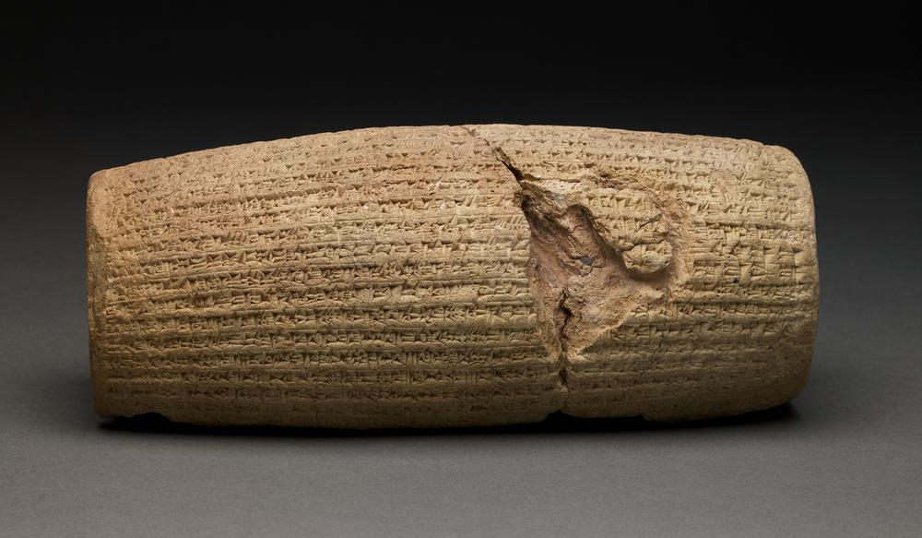
公元前539-531年左右 居鲁士泥柱
陈列于大英博物馆的居鲁士泥柱
Notes:
5. 居鲁士泥柱记载以色列的被掳和回归
1879 年，一位伊拉克考古学家在挖掘巴比伦遗址时发现了一个刻有铭文的泥柱，可以证实这段历史。铭文写于公元前539-531年间，部分内容如下：

Slide 34
居鲁士泥柱译文:
……我【居鲁士】将那些曾住在神殿，但其神殿已荒废的[神祗]从【巴比伦】送回故地……并为他们重建永久的圣殿。我召集了他们各自的人民将他们遣回故土……
Nabonidus【被居鲁士打败的巴比伦王】……带入【巴比伦】的……那些神……我将他们毫发无损地送回了他们的殿宇，他们喜悦的圣所。愿我所送回的所有神祗，为我求寿颂德。
Notes:
居鲁士泥柱译文:
……我【居鲁士】将那些曾住在神殿，但其神殿已荒废的[神祗]从【巴比伦】送回故地……并为他们重建永久的圣殿。我召集了他们各自的人民将他们遣回故土……
Nabonidus【被居鲁士打败的巴比伦王】……带入【巴比伦】的……那些神……我将他们毫发无损地送回了他们的殿宇，他们喜悦的圣所。愿我所送回的所有神祗，为我求寿颂德。

Slide 35
注意居鲁士泥柱说的四点：
1. 居鲁士将巴比伦曾经俘获的人群遣回家乡；
2. 巴比伦人将这些俘虏的神像一并带到了巴
比伦；
3.居鲁士把这些神像送回了“家”。当然对于
犹太人来说，这些不过是圣殿里的装饰，
不是实际的神像；
4. 这些神祗的殿宇已经荒废，居鲁士支持归回
的人们重修圣殿。
Notes:
注意居鲁士泥柱说的四点：
1. 居鲁士将巴比伦曾经俘获的人群遣回家乡。这些正如圣经针对以色列人的记载，不仅是以色列人，还有其他一些民族的人遣回家乡。
2. 巴比伦人将这些俘虏的神像一并带到了巴比伦，正如我们在圣经看到尼布甲尼撒王对待以色列人那样。泥柱的铭文告诉我们，波斯的这个做法不是仅仅针对以色列人，而是波斯有一套专门处理其他民族神像的政策，就是把这些神像送回自己本地的神庙。
3. 居鲁士把这些神像送回了“家”。当然对于犹太人来说，送回的不过是圣殿里的装饰，而不是实际的神像。但是对于波斯王来说，他是支持不同的民族把他们的神像送回去，是为了给他求寿颂德。
4. 这些神祗的殿宇已经荒废，说明圣经记载的历史是准确的。泥柱的铭文记载，正好符合圣经中有关这些的历史记载。
泥柱的铭文记载，正好符合圣经中有关这些的历史记载，可见圣经的历史记载是真实的。
6.总结
无论是亚述帝国的历史记录，还是巴比伦以及波斯的考古发现，都证明圣经所记录的以色列历史都是真实可靠的。这段历史除了圣经的记录，还有其他民族的历史记录，而且其他民族的历史记录与圣经所讲的是完全一致的，因此，我们可以知道圣经的记载是真实准确的。

Slide 36

下节课
再见！
Notes:
祷告结束。

